Slide 1




RCV: Consideracions des de la Malaltia Renal
Dra Sílvia Cobo
Amb l’aval:
Col·labora:
MFiC.
EAP La Gavarra, Cornellà de Llobregat,
GdT Malaltia Renal

Slide 2
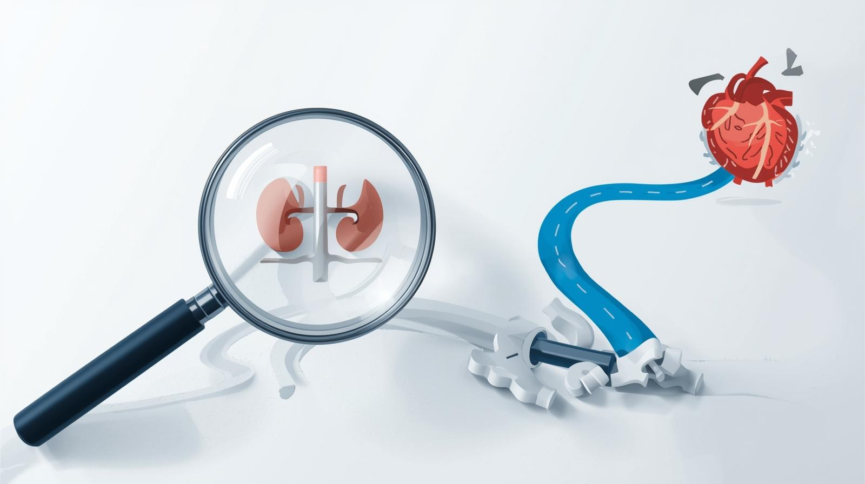
ÍNDEX
La MRC com a factor de Risc CardioVascular (RCV)
L’albuminúria com a marcador de RCV
Estadiatge de la MRC
Equacions de predicció de RCV
Progressió i Regressió de la MRC
Tractament de la MRC

Slide 3
La MRC com a factor de Risc Cardio Vascular (RCV)
Estadis inicials
Estadis intermitjos
Estadis tardans
MRC
La Malaltia Renal Crònica (MRC)
és un factor de risc cardiovascular independent
La Malaltia Cardio Vascular
és la principal causa de morbilitat y mortalitat dels pacients amb MRC
Factors de risc tradicionals
HTA
DM
Edat...
Factors de risc no tradicionals
Retenció de sodi
Sobrecàrrega de volum
Anèmia
Inflamació
Desnutrició
Augment de l’actividad simpàtica
Trastorns minerals óssis
Acumulació de toxines urèmiques
Estrés oxidatiu
Trastorns hormonals…
Guía ESC 2021 sobre la prevención de la enfermedad cardiovascular en la práctica clínica
Gansevoort RT, Correa-Rotter R, Hemmelgarn BR, Jafar TH, Heerspink HJ, Mann JF, Matsushita K, Wen CP. Chronic kidney disease and cardiovascular risk: epidemiology, mechanisms, and prevention. Lancet. 2013;382:339–352

Slide 4
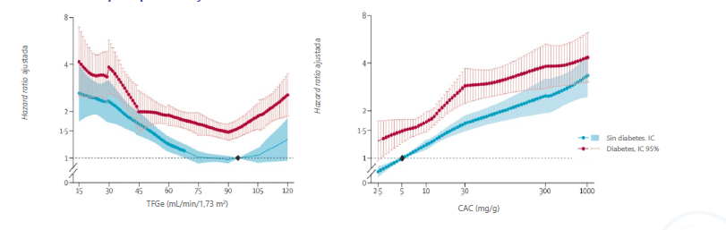
MRC com a Factor de RCV
Mortalitat CV en relació a la TFGe en pacients amb i sense DM2
Mortalitat CV en relació al CAC en pacients amb i sense DM2
Fox CS, et al. Lancet. 2012;380(9854):1662-73.

Slide 5
L’albuminúria com a marcador de RCV
Pot ser un marcador més precoç de MRC que la reducció del FG i també es considera que és un signe no només de lesió renal sinò de dany sistèmic
Hi ha una relació entre l’albuminúria i el risc de malaltia renal i malaltia cardiovascular demostrable inclús en rangs molt baixos
Determinació del Quocient Albúmina/Creatinina (QAC) en mostra d’orina
Situacions que augmenten l’albuminúria
Febre
Estrés
Ingesta elevada de proteïnes
Insuficiència cardíaca
Exercisi físic intens
La disminució de l’albuminúria està clarament associada amb una progressió més lenta de la MRC
La seva reducció és un objectiu terapèutic

Slide 6
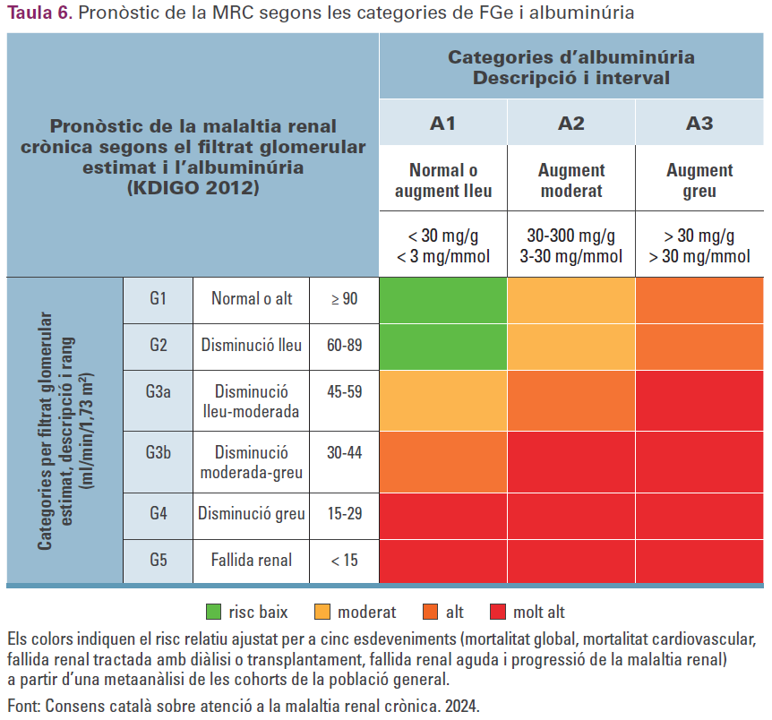
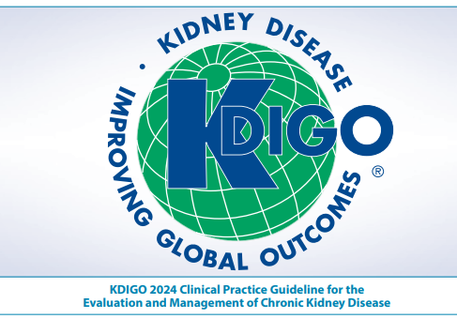
Estadiatge de la MRC
Estratificació pronòstica del risc renal
i cardiovascular
Progressió de la MRC
Fallida renal aguda
Mortalitat
  Global
  CV
  Renal

Slide 7
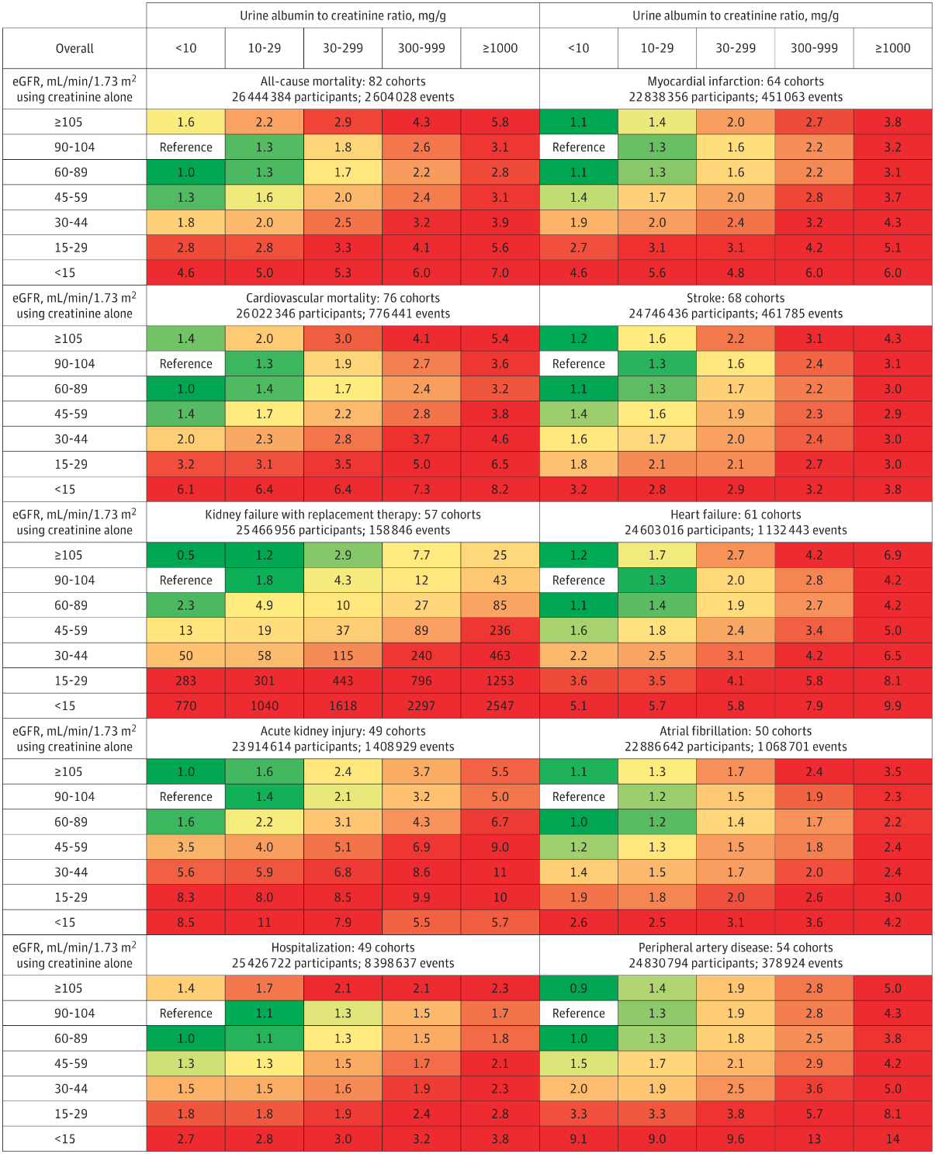
Mortalitat per qualsevol causa
Infart de miocardio
Mortalitat cardiovascular
Ictus
Fallida renal amb tractament renal substitutiu
Insuficiència cardíaca
Insuficiència renal aguda
AC x FA
Hospitalitzacions
Arteriopatia perifèrica

Slide 8
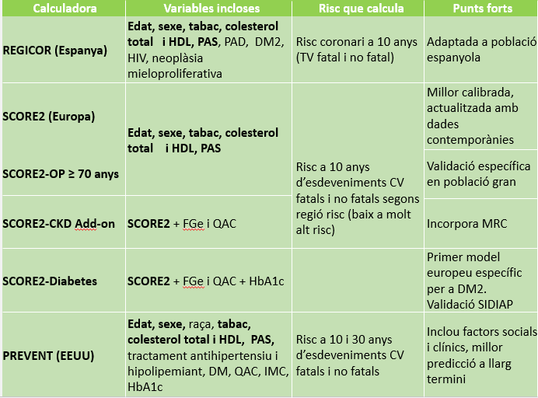
Equacions de predicció del RCV
QRISK3
Development and validation of QRISK3 risk prediction algorithms to estimate future risk of cardiovascular disease: prospective cohort study. BMJ 2017;357:j2099
Adaptació del Consens del maneig de la
Síndrome Cardio, Renal, Hepàtica i Metabòlica 2025

Slide 9

Progressió i Regressió de la MRC
Proteïnúria
Hipertensió Arterial
Diabetes Mellitus
Malaltia vascular
Tabaquisme
Obesitat
Tractament crònico amb AINEs
Obstrucció del tracte urinari
Acidosi metabòlica
Fallida renal agudo i nefrotoxicitat
Ingressos hospitalaris per insuficiència cardíaca
Raça negra
IECA / ARA 2
iSGLT2
AR-GLP1
ARM

Slide 10
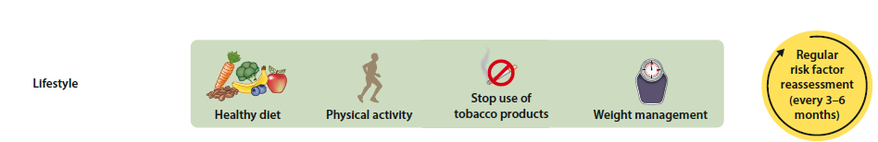
Tractament de la MRC
Control de la TA
Control de la glicèmia
IECA/ARA 2 | iSGLT2 | AR-GLP 1 | ARM
Inhibidors del Sistema Renina Angiotensina | Inhibidors del cotransportador de sodi-glucosa | Agonista del receptor del pèptid similar al glucagó-1 | Antagonista del receptor de mineralcorticoides
Les guies clíniques recomanen “els quatre pilars terapèutics” de la MRC per millorar els resultats renals i cardiovasculars pels seus mecanismes complementaris

Slide 11
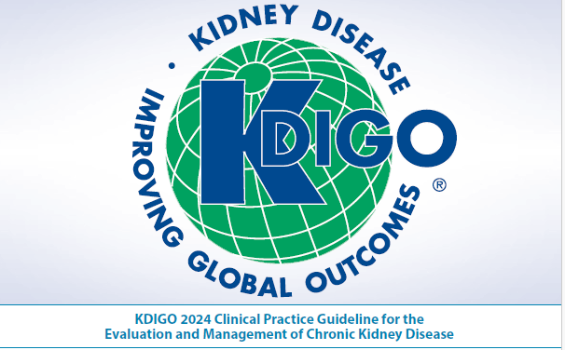
Tractament de la MRC amb IECA/ARA 2
Recomanacions |  | Nivell d’evidència | Comentaris
Diabètics | QAC ≥ 30 mg/g | 1B | Utilitzar-los en les dosis més altes tolerades Continuar amb IECA o ARA 2 en personas amb MRC inclús quan el FGe cau per sota de 30 ml/min por 1,73 m2.
No diabètics | Es recomana tractar a adults amb MRC QAC > 300 mg/g | 1B
 | Es suggereix tractar a adults amb MRC si QAC ≥ 30 mg/g | 2C
Evitar qualsevol combinació amb IECA / ARA 2 i inhibidor directe de la renina

Slide 12
Tractament de la MRC amb iSGLT2
Recomanacions |  | Nivell d’evidència | Comentaris
Diabètics | Tractar a tots els pacients amb MRC | 1A | Mantenir iSGLT2 inclús amb FG < 20 ml/min Seguir els mateixos controls per la MRC La caiguda inicial i reversible del FG no sol justificar suspendre el tractament (precaució si disminueix > 30%)
No diabètics | Tractar a adults amb MRC QAC ≥ 200 mg/g IC amb/sense albuminúria | 1A
 | Es suggereix tractar si FG 20-45 ml/min i QAC < 200 mg/g | 2B
Suspendre el tractament si hi ha risc de cetosis

Slide 13
Tractament de la MRC en pacient amb DM
Metformina: tractament de base per la DM2
Si FG >=30 mL/min/m² i <=45 mL/min/m² reduir dosis al 50%. Si FG<30 suspendre
ISGLT2 (empagliflozina o dapagliflozina) (tractament de la DM +
nefroprotecció + cardioproetecció) (canagliflozina només nefroprotecció)
Es recomana iniciar tractament en persones amb MRC (FG > 20) i DM2
independentment del QAC
+
Si control glicèmic insuficient
Si control albuminúric insuficient
Es recomana afegir ARGLP1 *
(tractament de la DM + nefroprotecció + cardioprotecció)
IECA/ARA 2 (nefroprotecció + cardioprotecció)
Es recomana iniciar tractament en persones amb MRC i DM i amb un QAC>30 (estadis G1-G4 A2 i A3 )
ARM: Finerenona (nefroprotecció, cardioprotecció)
Es suggereix iniciar tractament en pacients amb DM 2 + K normal +FG > 25 + QAC > 30 tot i portar IECA/ARA 2 a les dosis màximes tolerades
* Finançament restringit: tractament de la DM2 en persones amb un IMC ≥ 30Kg/m2, i en teràpia combinada (incloent insulina), quan la dieta i l'exercici no proporcionen un control glicèmic adequat.​
Adaptació del Consens del maneig de la
Síndrome Cardio, Renal, Hepàtica i Metabòlica 2025

Slide 14
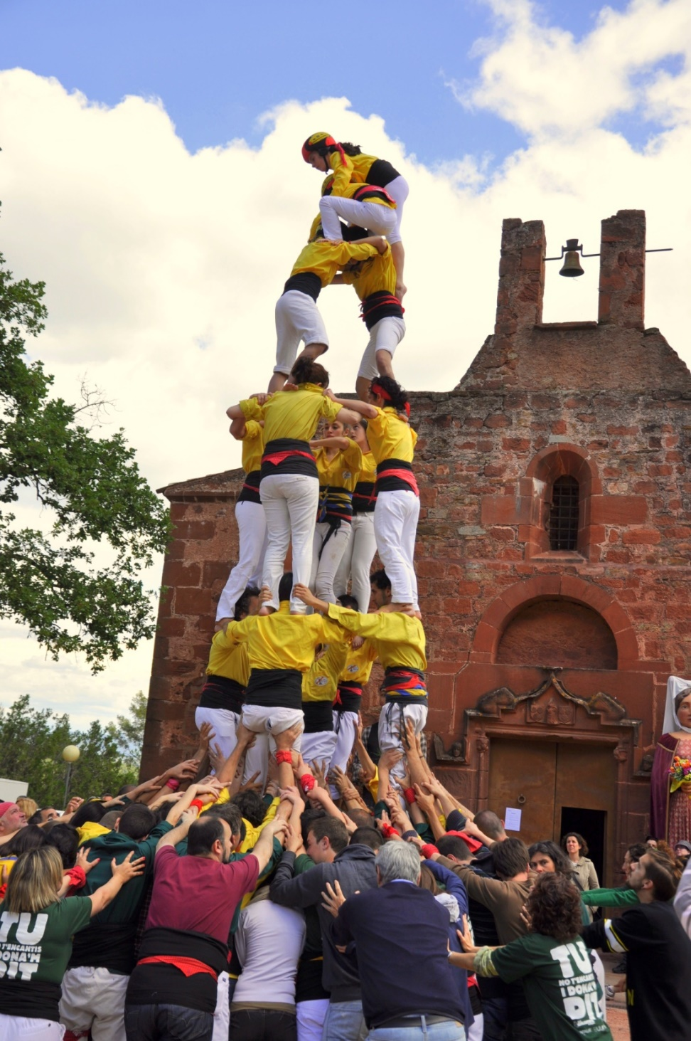
Moltes gràcies!

